Slide 1
INTRODUÇÃO À MODELAGEM PARAMÉTRICA
Fernando Ferraz Ribeiro
ffribeiro@gmail.com

Slide 2
"If you want to teach people a new way of thinking, don't bother trying to teach them. Instead, give them a tool, the use of which will lead to new ways of thinking."
(R. Buckminster Fuller)

Slide 3
O que é Modelagem Paramétrica?
Toda Modelagem Computacional é realizada através da entrada de parâmetros, a Modelagem paramétrica coloca a ênfase na manipulação destes (DINO, 2012).
Requer um “certo grau” de automação na manipulação dos parâmetros.
É uma metodologia de trabalho (MITCHELL, 2008).
Utilizam Algoritmos para gerar formas. Conceito correlato: Algoritmos generativos.

Slide 4
Definição de Algoritmos
Knuth (1997)⁠ define o conceito de algoritmo como um conjunto de regras que fornece uma sequência de operações para a solução de um problema específico, e que deve atender cinco requisitos:
Finitude
Precisão
Entrada de Informação
Saída de Informação
Efetividade

Slide 6
Exemplo de Algoritmo em Modelagem Paramétrica
As Cúpulas do Hospital Sarah Kubitschek - RJ e as do TRT-Ba, do Arquiteto João (Lelé) Filgueiras Lima, serviram de inspiração para o algoritmo apresentado a seguir.
TRT – BA
Hospital Sarah Kubitschek - RJ

Slide 7
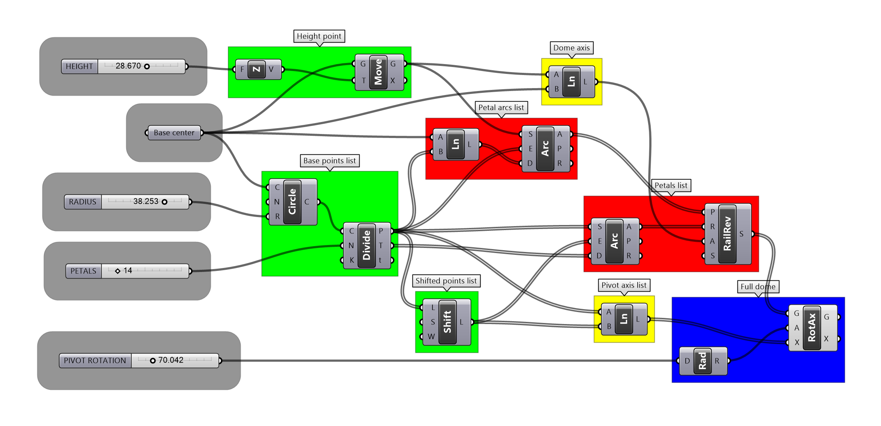
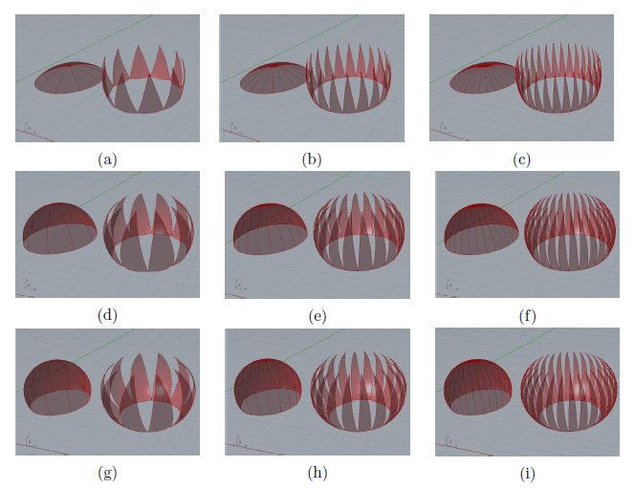
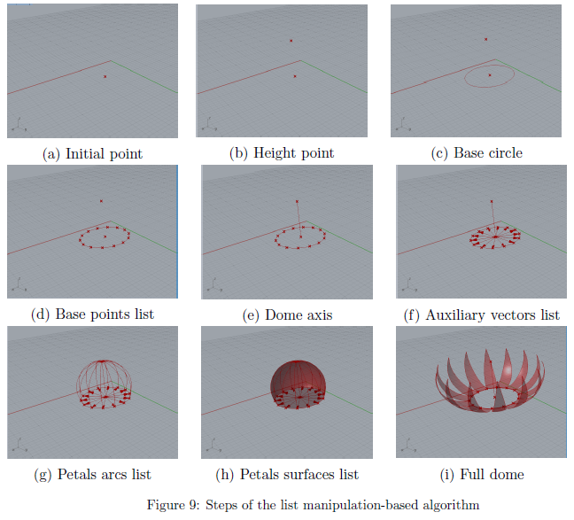
Exemplo de Algoritmo em Modelagem Paramétrica

Slide 8
ALGORITMOS E APLICAÇÕES EM PROJETOS
Relying upon software kills rather than mechanical ingenuity, graphics programmers first replicated the functions of traditional drafting instruments, and then went far beyond them. This has made a wider graphic vocabulary available to designers, together with a more elaborate syntax—in all, a richer and potentially more expressive graphic and spatial language.
MITCHELL, W. J. World’s Greatest Architect MAKING, MEANING, AND NETWORK CULTURE. Cambrige: MIT Press, 2008. v. 40

Slide 9
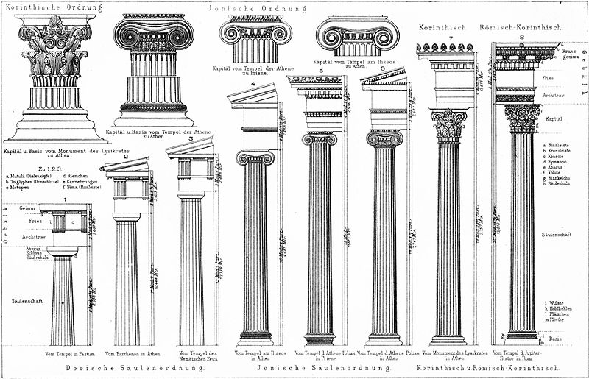
Exercício – Sequência de Pilares
Ordens da Arquitetura Grega https://en.wikipedia.org/wiki/File:Schema_Saeulenordnungen.jpg

Slide 10
Fluxograma da metodologia de trabalho

Slide 11
REFERÊNCIAS
KNUTH, D. Fundamental Algorithms. The Art of Computer Programming. 3rd. ed. Massachusetts: Pearson Education, 1997. v. 1
DINO, I. G. Creative Design Exploration By Parametric Generative Systems In Architecture. Metu Journal of the Faculty of Architecture, v. 1, p. 207–224, 1 Jun. 2012.
MITCHELL, W. J. World’s Greatest Architect MAKING, MEANING, AND NETWORK CULTURE. Cambridge: MIT Press, 2008. v. 40
BOHNACKER, H.; GROSS, B.; LAUB, J. Generative Design: Visualize, Program, and Create with Processing. New York, NY, USA: Princeton Architectural Press, 2012.
RIBEIRO, F. F.; MOREIRA, D. M.; AMORIM, A. L. DE. Sistema Generativo de Projeto Aplicado ao Desenho e Otimização da Estrutura de um Shed. Salvador, Ba, Brasil: Senai Cimatec, 2015.

